Slide 1
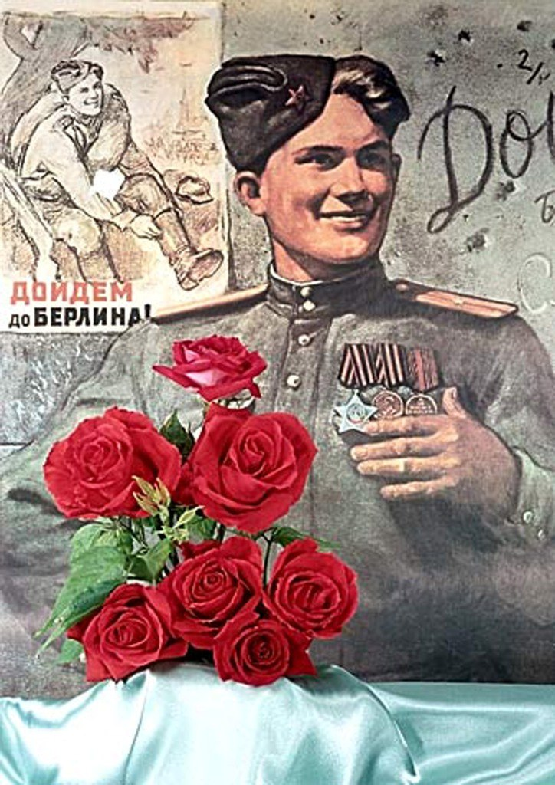
Викторина
«День победы»

Slide 2
Вопросы к викторине:
1. Когда отмечается великий праздник – День Победы?
2. Сколько лет шла война (на слайде кружочки)
3. Укажи флаг, под которым сражались советские солдаты.
4. Найди портрет главнокомандующего советской армии.
В. В. Путин А. С. Пушкин Г. К. Жуков Ю. А. Гагарин

Slide 3
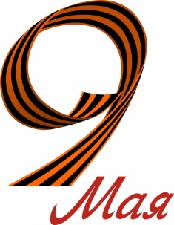
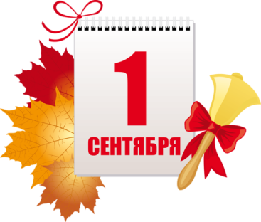
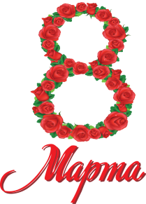

Slide 4
Сколько лет продолжалась Великая Отечественная война?

Slide 5
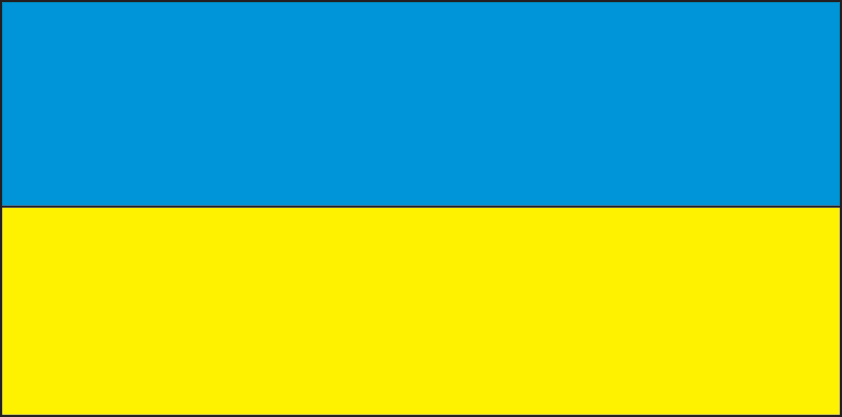
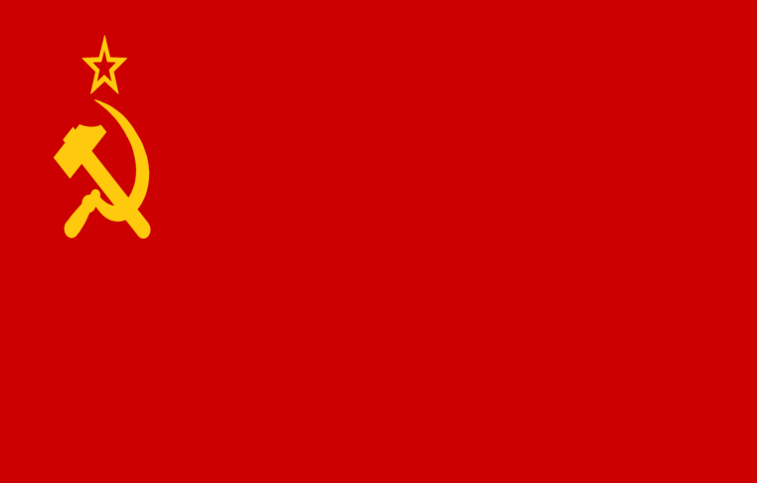
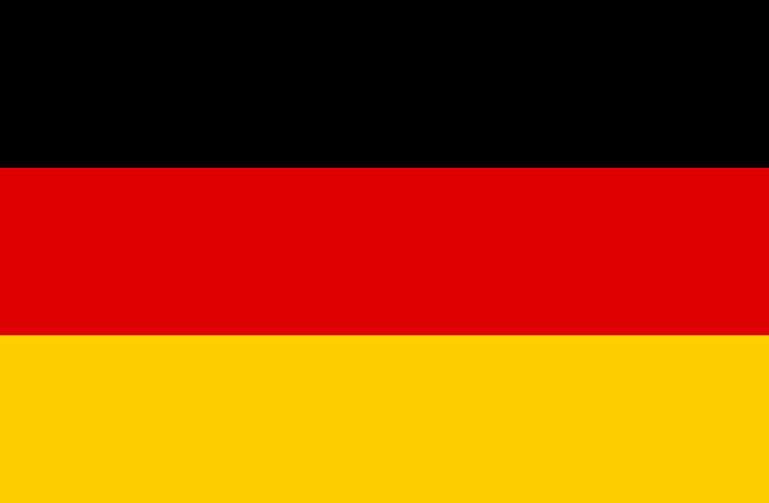
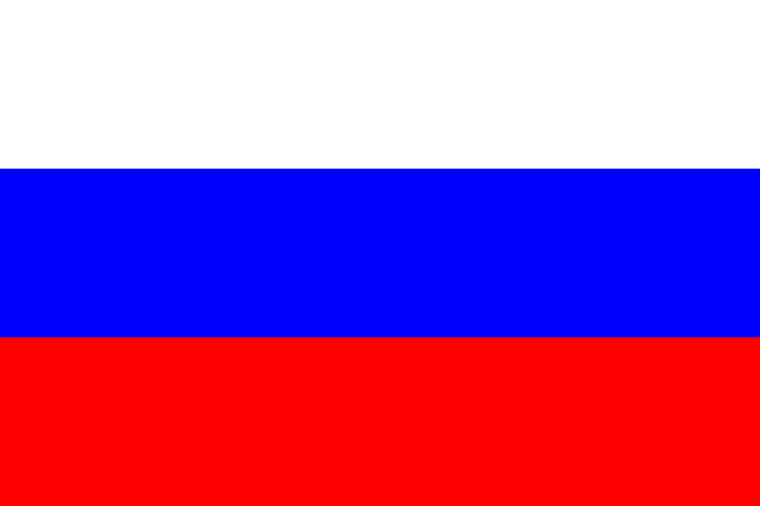
1
2
3
4

Slide 6
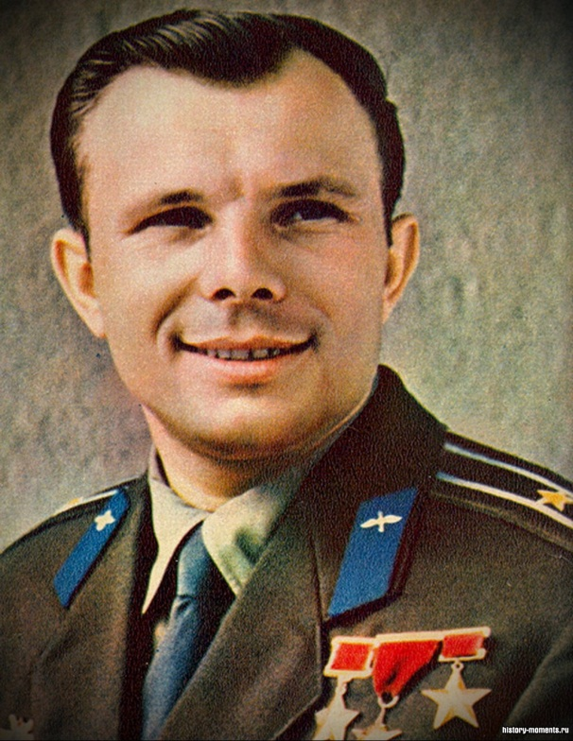
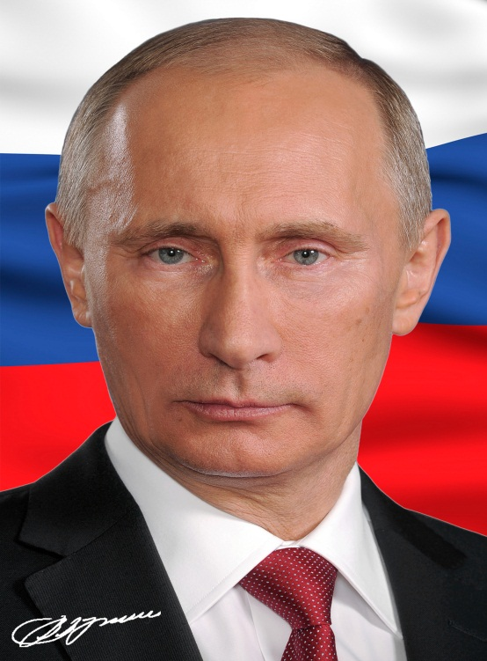
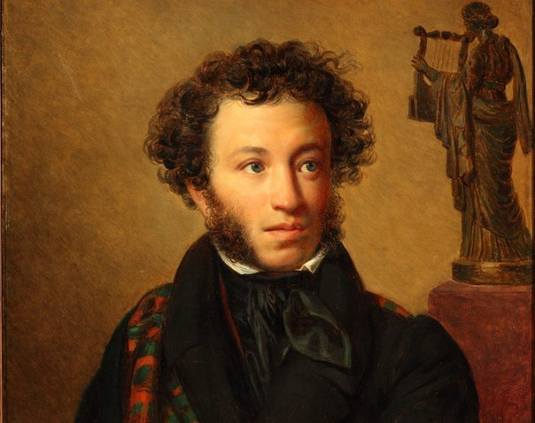
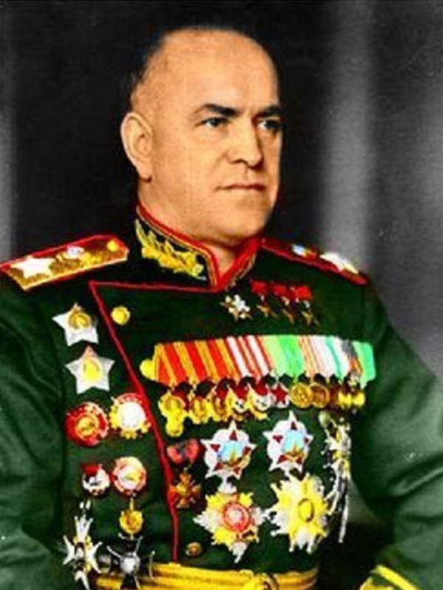
1
2
3
4
Жуков
Георгий Константинович

Slide 7
Над кем одержали победу советские войска в Великой Отечественной Войне?
Над китайской армией
Над фашистскими захватчиками
Над американскими индейцами
Над инопланетянами

Slide 9
Выберите предметы вооружения?

Slide 10
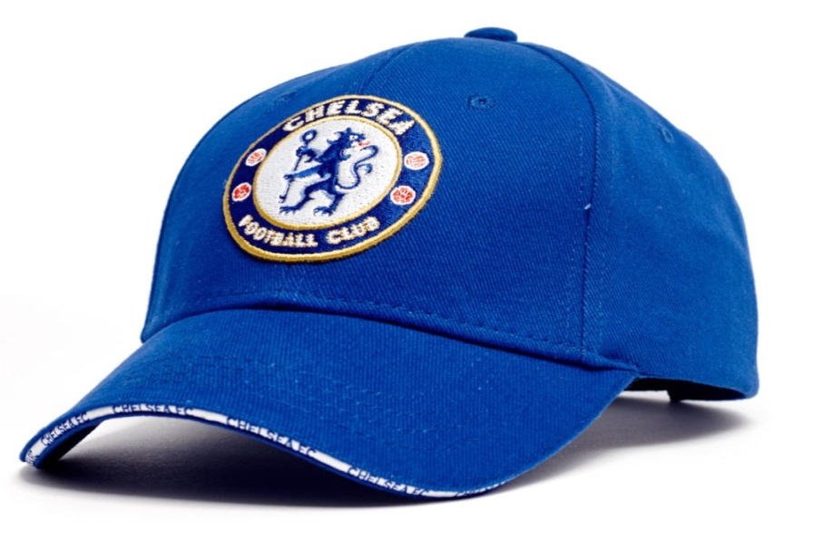
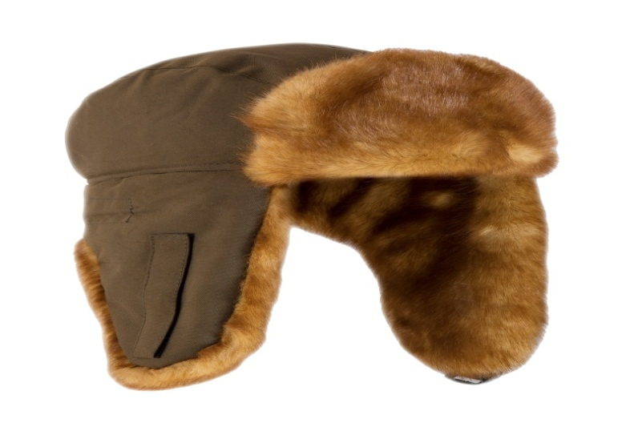
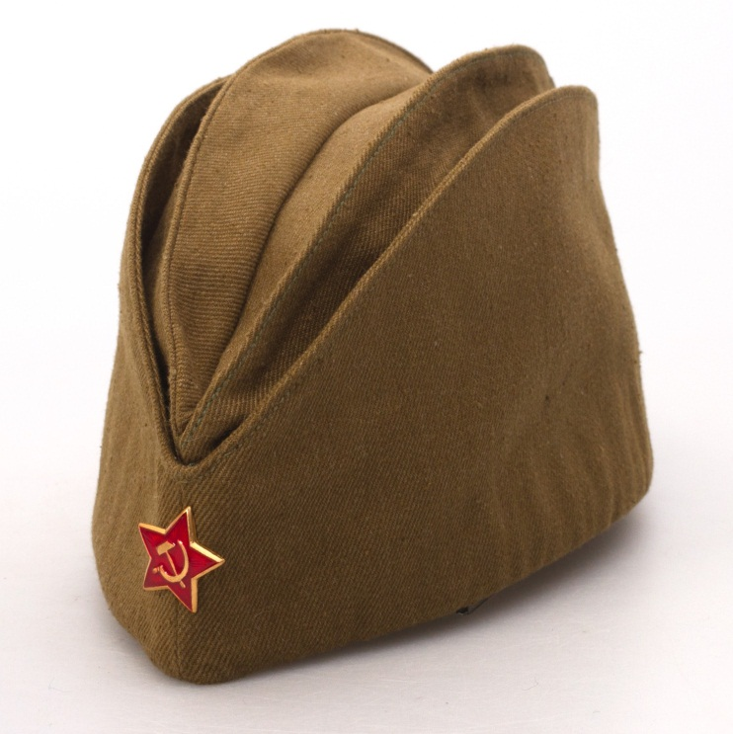
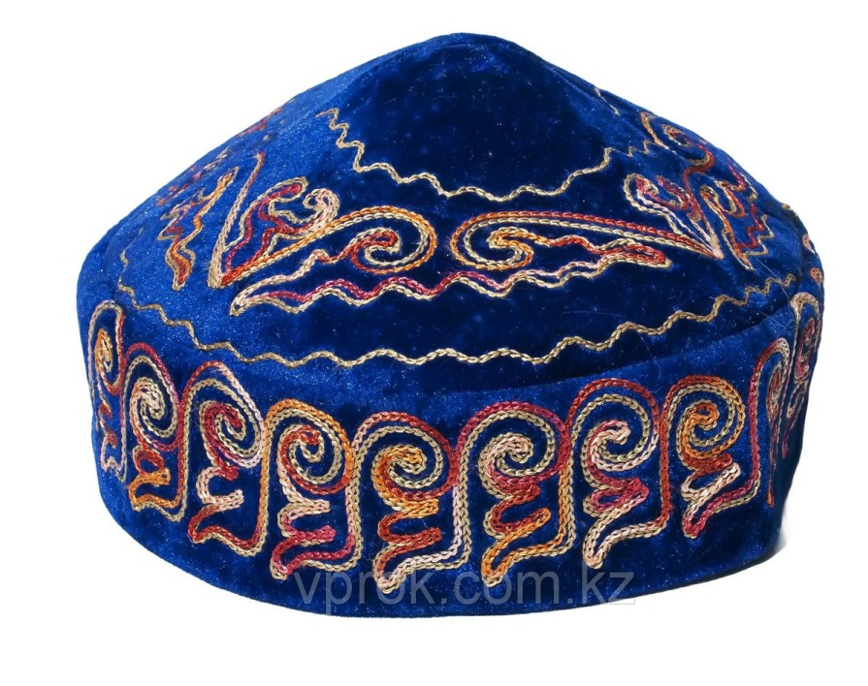
7. Найди головной убор советского солдата.

Slide 11
Какие военные профессии
связаны с этими картинками?

Slide 12
Кто обеспечивал связь на фронте?

Slide 13
танкист

Slide 14
лётчик

Slide 15
артиллерист

Slide 16
подводник

Slide 17
связист

Slide 18
Как называют такие города как Москва, Тула, Мурманск, Одесса и Ленинград,
прославившиеся своей героической обороной во время Великой Отечественной войны?
• Большие города
• Города-герои
• Известные города

Slide 19
Москва
Тула
Одесса
Мурманск
Ленинград

Slide 20
Как называлась ракетная установка, применяемая во время войны?
Катюша
Анечка
Машенька
Олеся

Slide 21
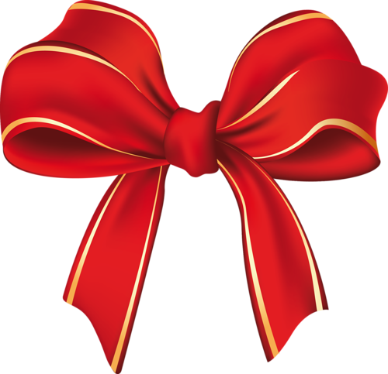
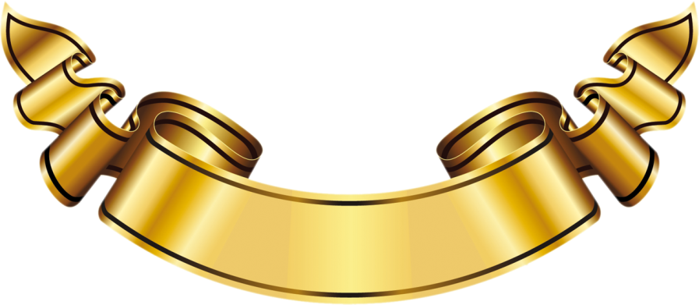
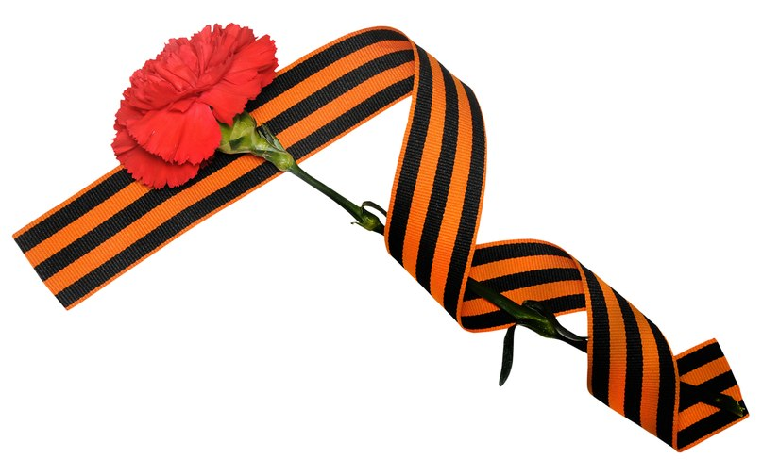
1
2
3
4

Slide 22
Что означают цвета георгиевской ленты?
Апельсины на земле
Пламя и дым
Окрас осы
Ничего не означают

